Slide 1
IBM SPSS 神經網路-多層感知分析

Slide 2
Multilayer Perceptron (MLP) Architecture
x₁
y₁
Input
Output
x₂
y₂
x₃
Output Layer
Input Layer
Hidden Layer 1
Hidden Layer 2
Fully connected feed-forward neural network with multiple hidden layers

Slide 3
神經元運作模式
▌ 類神經網路中單一神經元及其運作方式
2
1
輸出
神經元 輸入
-1
-2
+
4
4
神經元 輸出
輸入
1
-1
權重
1
激活函數
閾值

Slide 4
神經元運作模式
1 / 5
神經元接收三個輸入信號 x₁=2, x₂=-1, x₃=1，分別代表不同特徵的數據
2
1
輸出
神經元 輸入
-1
-2
+
4
4
神經元 輸出
輸入
1
-1
權重
1
激活函數
閾值

Slide 5
神經元運作模式
2 / 5
每個輸入乘以對應權重：2×1=2, (-1)×(-2)=2, 1×(-1)=-1，權重越大代表該輸入越重要
2×1=2
2
1
輸出
神經元 輸入
(-1)×(-2)=2
+
神經元 輸出
-1
-2
4
4
輸入
1×(-1)=-1
1
-1
權重
1
激活函數
閾值

Slide 6
神經元運作模式
3 / 5
加權總和 Σ = 2+2+(-1) = 3，加上偏置/閾值(1) → 淨輸入 = 3+1 = 4，送入激活函數
Σ = 2+2+(-1) = 3
3 + 1(閾值) = 4
2
1
輸出
神經元 輸入
-1
-2
+
4
4
神經元 輸出
輸入
1
-1
權重
1
激活函數
閾值

Slide 7
神經元運作模式
4 / 5
淨輸入 4 通過 Sigmoid 函數 σ(4)≈0.98，將任意數值壓縮到 0~1 之間，引入非線性讓網路能學習複雜模式
σ(4) = 1/(1+e⁻⁴)
≈ 0.98
2
1
輸出
神經元 輸入
-1
-2
+
4
4
神經元 輸出
輸入
1
-1
權重
1
激活函數
閾值

Slide 8
神經元運作模式
5 / 5
輸出≈0.98，若與目標不符，透過反向傳播(Backpropagation)調整權重，反覆迭代直到誤差最小
2
1
輸出
≈ 0.98
神經元 輸入
-1
-2
+
4
4
神經元 輸出
輸入
1
-1
權重
1
激活函數
閾值
← Backpropagation: 誤差反向傳遞，根據梯度下降法調整權重 w₁, w₂, w₃

Slide 9
TensorFlow Playground（線上工具）
1. 網址: https://playground.tensorflow.org
非常適合初學者，是一個互動式的網頁工具。
可以自由設定神經網路的層數、節點數、啟動函數、學習率等參數。
實時觀察模型如何分類資料，幫助學生理解權重調整與訓練過程。
優點：圖形化介面簡單直觀，免安裝、即開即用。

Slide 10
Deep Learning Wizard（Python + 可視化教學）
🔹 網址: https://www.deeplearningwizard.com/
提供循序漸進的教學與 Python 程式碼，適合大學程度。
學生可自行執行程式碼並搭配圖表理解運作原理。

Slide 11
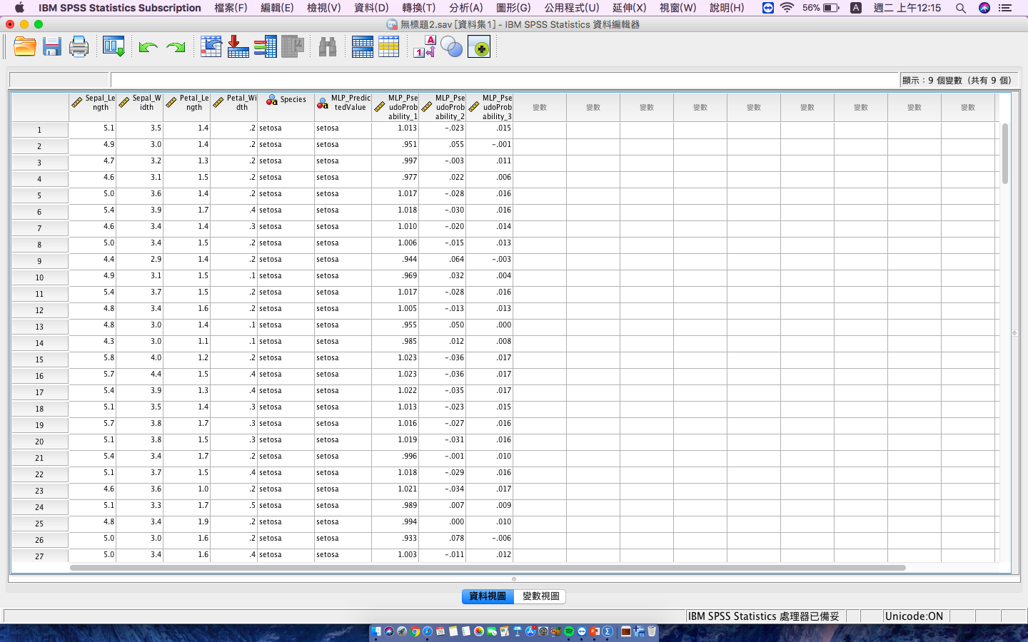

Iris Dataset
Petal
Sepal

Slide 12
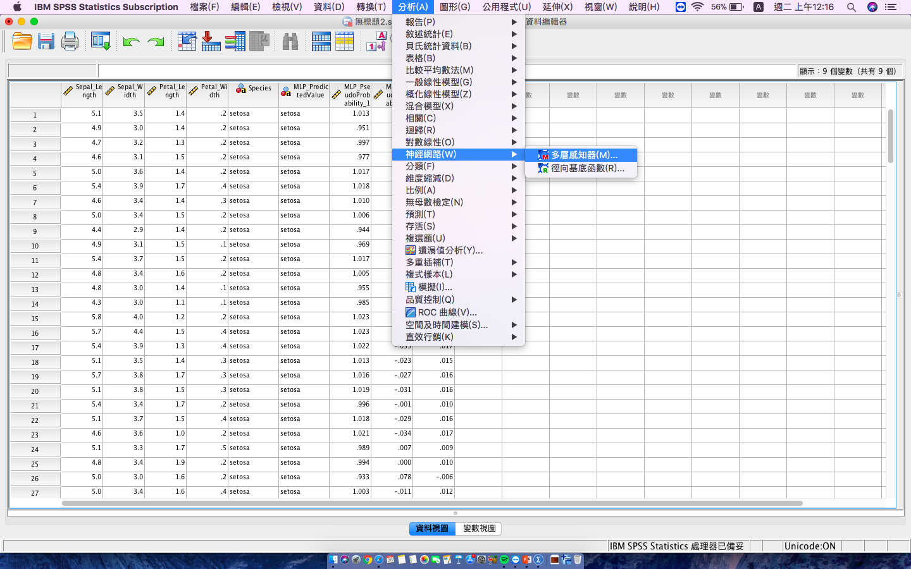

Slide 13
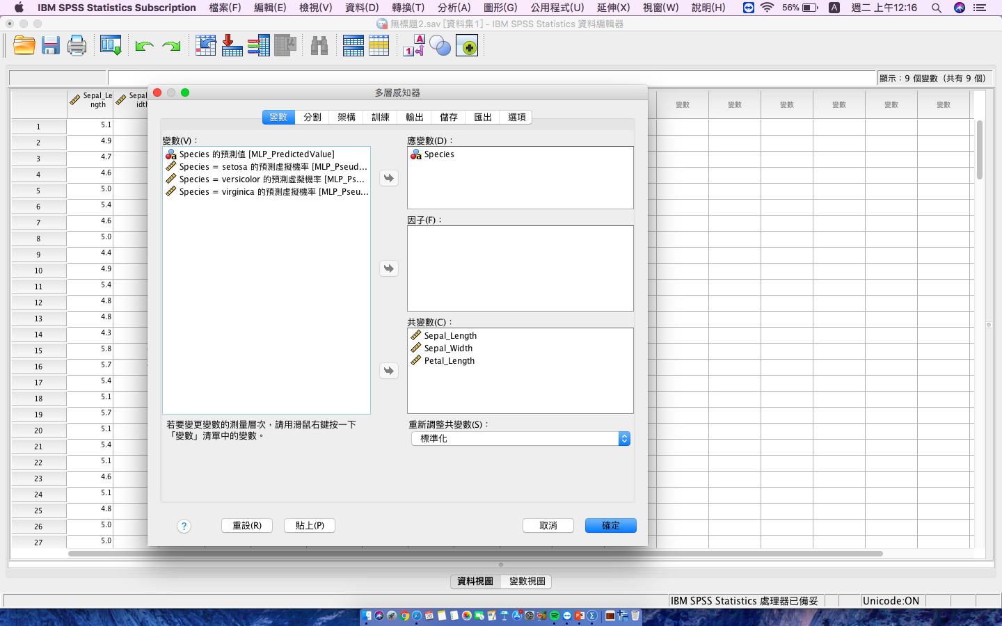

Slide 14
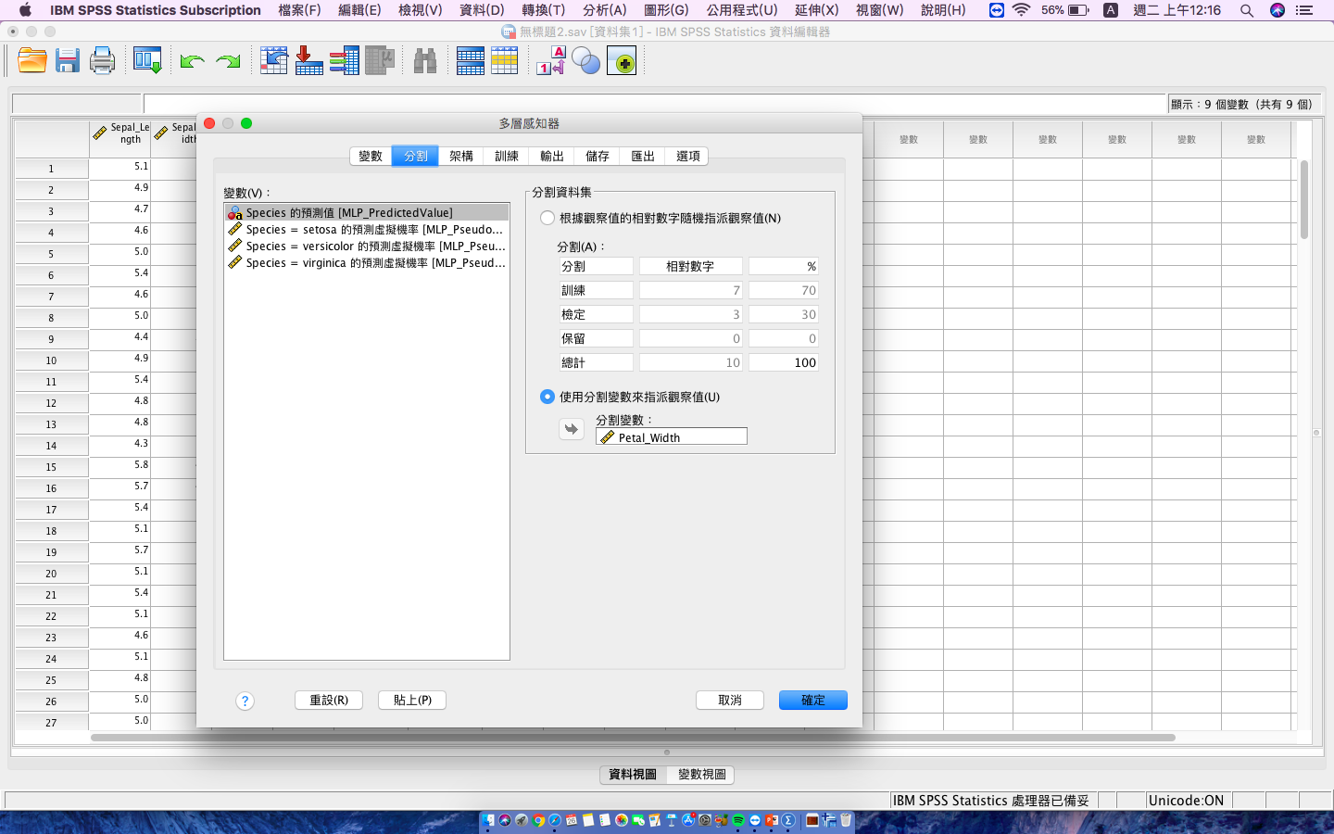

Slide 15
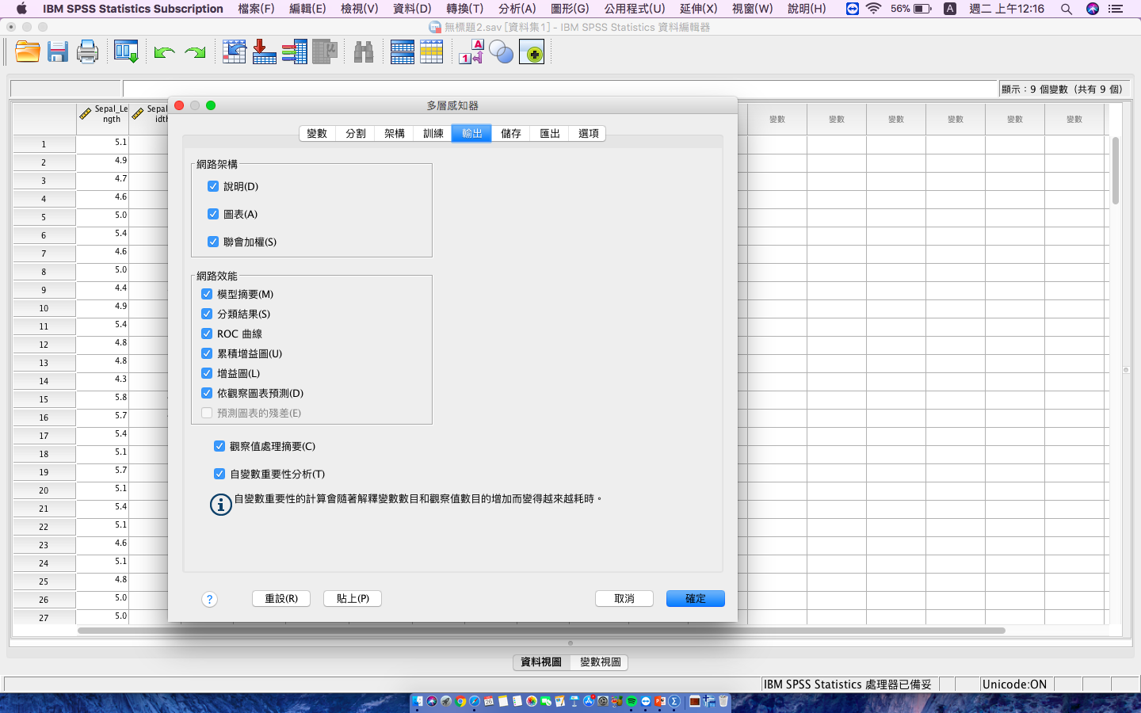

Slide 16
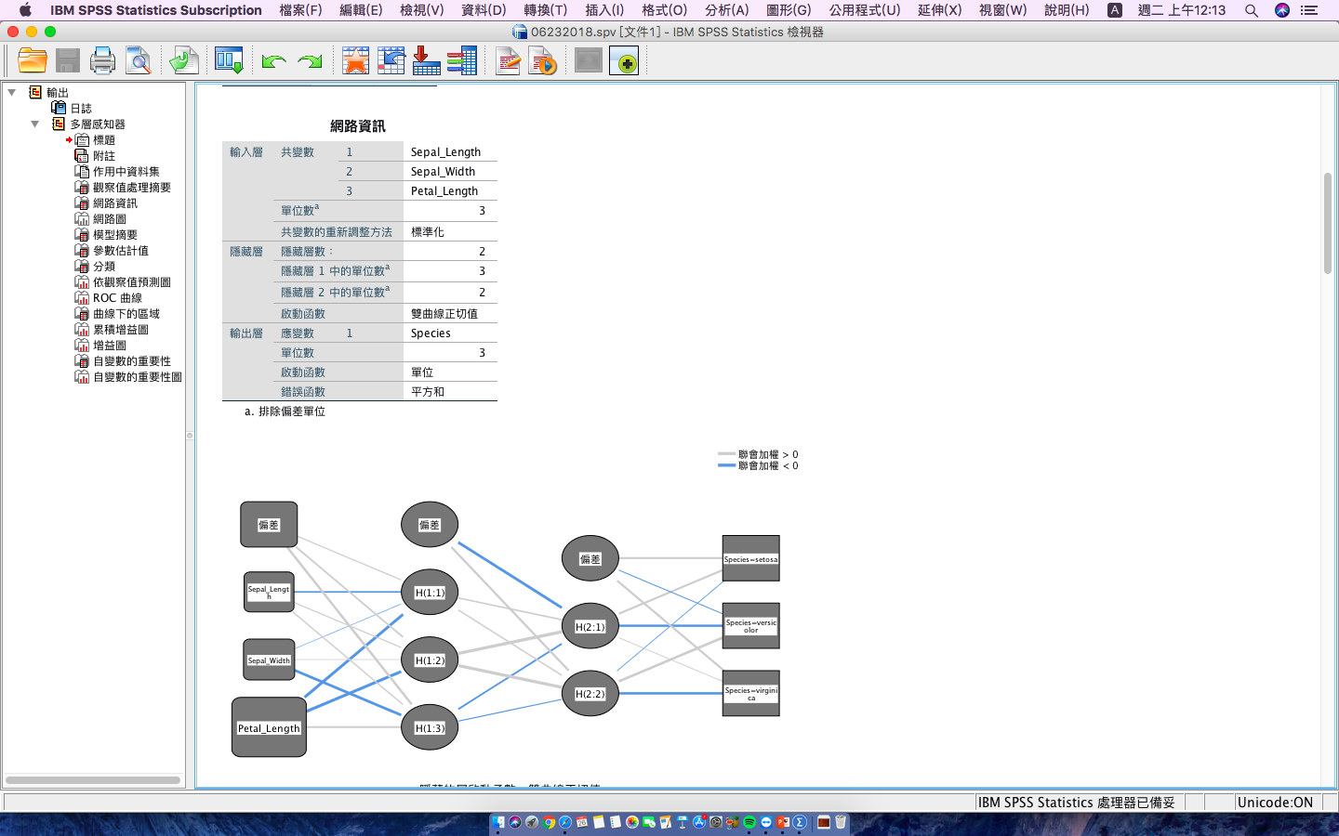

Slide 17
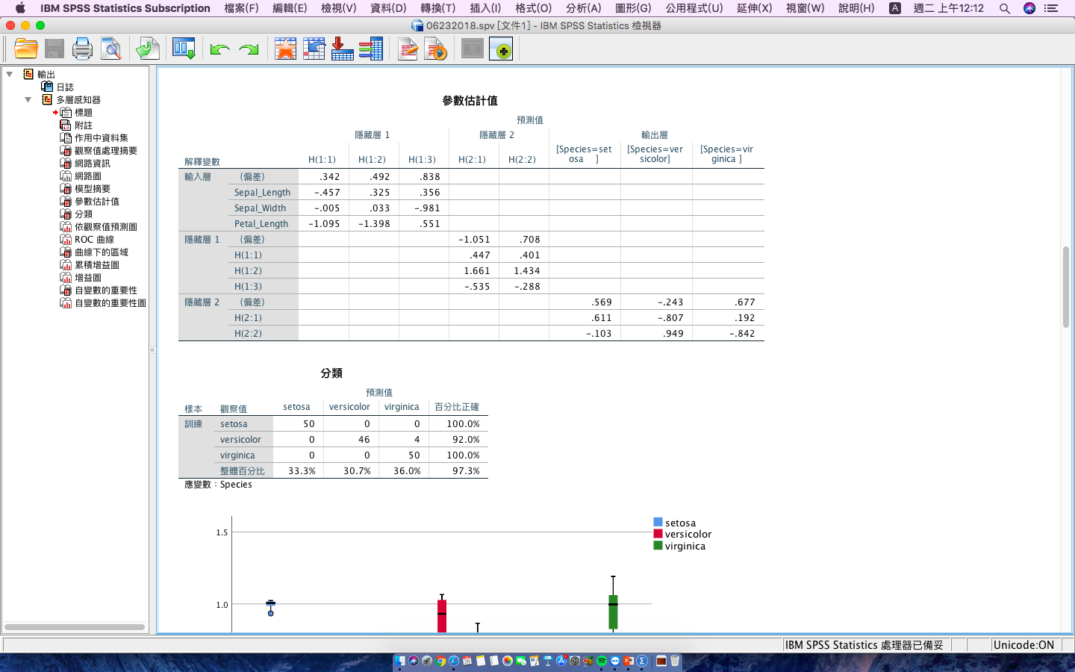

Slide 18
